Slide 1
TOÁN 1

Slide 2
Khởi động

Slide 3
Sách Toán_trang 66

Slide 4
1
Số
+ | 9 | 8 | 7 | 6 | 5
 | 1 | 2 | 3 | 4 | 5
 | ? | ? | ? | ? | ?
10
10
10
10
10

Slide 5
a) Tính nhẩm
2
2 + 7 = ?
2 + 8 = ?
3 + 5 = ?
9
10
8
1 + 8 = ?
3 + 7 = ?
1 + 7 = ?
9
10
8
b) Số?
4
?
+
?
6
+
4
=
10
3
=
7
?
3
4
+
?
+
3
=
7
0
=
3

Slide 6
3
và
và
Nhẩm: 3 + 1 = 4
4 + 2 = 6
3 + 1 + 2 = ?
7
Tính:
1 + 2 + 2 = ?
2 + 3 + 5 = ?
5 + 4 + 0 = ?
5
10
9

Slide 7
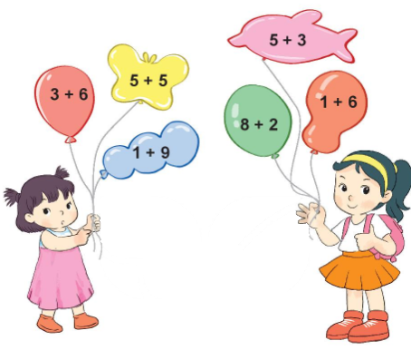
4
Tìm những quả bóng ghi phép tính có kết quả bằng 10

Slide 8
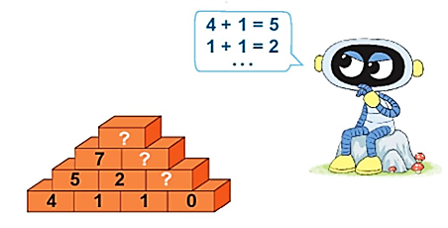
5
Số?
10
3
1

Slide 9
Củng cố

Slide 10
Tạm biệt các bạn!
Tạm biệt các bạn!

